Slide 1
Mybatis
持久层框架
Fresh business general template
Applicable to enterprise introduction, summary report, sales marketing, chart data

Slide 2
01
Mybatis核心
目录
CONTENT
02
Mybatis配置
03
Mybatis映射器
04
动态SQL

Slide 3
第一部分
Mybatis核心

Slide 4
Mybatis入门
框架的概念
框架是一个应用程序的半成品，提供可重用的公共结构，是按一定规则组织的一组组件。
框架的优势：
1.不用考虑公共问题
2.只需专心业务实现
3.结构统一，易于学习和维护
4.新手也可以写出结构简介的代码
持久化与ORM
持久化：程序数据在瞬时状态和持久状态间转换的过程。
ORM（Object Relational Mapping）：编写程序的时候以面向对象的方式处理数据，保存数据时以关系型数据库的方式存储。
ORM解决的主要问题是对象关系的映射。域模型和关系模型分别是建立在概念模型的基础上的。域模型是面向对象的，而关系模型是面向关系的。一般情况下，一个持久化类和一个表对应，类的每个实例对应表中的一条记录，类的每个属性对应表的每个字段。
ORM优点：
1.提高开发效率
2.操作对象的方式操作数据库
ORM缺点：
1.影响程序执行效率
2.固定思维模式

Slide 5
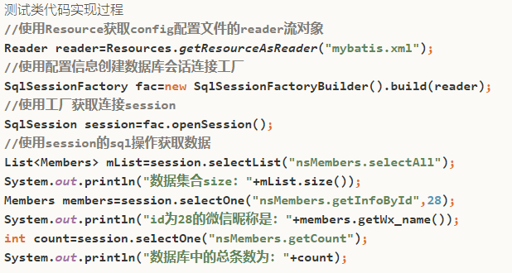
Mybatis入门
Mybatis介绍
Mybatis的前身是iBatis，是Apache的一个开源项目。特点：
半自动化的ORM实现
基于SQL语法，简单易学。
SQL语句封装在配置文件中，便于统一的管理与维护
降低程序的耦合度
搭建Mybatis开发环境
1、下载Mybatis的相关jar包导入项目，一般情况下对应的数据库驱动jar包也要一并导入。
2、编写Mybatis的核心配置文件（xml格式）
3、创建实体类
4、创建对应的sql映射文件（mapper.xml）
5、创建测试类使用Mybatis操作数据

Slide 6
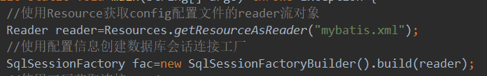
Mybatis入门
Mybatis核心组件
1.SqlSessionFactoryBuilder（构造器）
2. SqlSessionFactory（工厂接口）
3. SqlSession（会话接口）
4. SQL Mapper（映射器）
SqlSessionFactoryBuilder（构造器）
作用：根据配置信息或java代码来生成SqlSessionFactory工厂接口。
原理：SQLSessionFactoryBuilder类负责构建SQLSessionFactory工厂，该类提供了多个build方法的重载（字节流、字符流和类），字节流和字符流都是通过读取xml配置文件的方式来创建SQLSessionFactory工厂，类的方式则采用java代码创建SQLSessionFactory，我们一般使用配置文件的方式来创建工厂。

Slide 7
Mybatis入门
SqlSessionFactory（工厂接口）
作用：生产SqlSession会话
代码：SqlSession session=fac.openSession();
SqlSession（会话）
作用：
1.获取映射器，通过命名空间和方法名，找到映射器中对应的sql，发送操作请求给数据库执行。
2.执行事物的提交和回滚。
四大对象：
1.执行器（Executor）：调度StatementHandler、ParameterHandler、ResultHandler等来执行对应的SQL。
2.数据库会话器（StatementHandler）：使用数据库的Statement（PrepareStatement）执行操作，四大对象的核心，起到承上启下的作用。
3.参数处理器（ParameterHandler）：用于SQL对参数的处理
4.结果处理器（ResultSetHandler）：进行最后数据集（ResultSet）的封装返回处理。

Slide 8
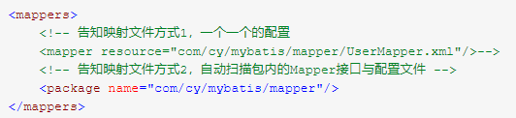
Mybatis入门
Sql Mapper（映射器）---XXXMapper.xml
作用：1、定义参数；2、描述缓存；3、描述Sql语句；4、定义查询结果和映射关系
主要元素：
元素名称 | 描述 | 备注
select | 查询语句，最常用、最复杂的元素 | 可以自定义参数，返回结果集
insert | 插入语句 | 执行后返回插入的条数
update | 修改语句 | 执行后返回修改的条数
delete | 删除语句 | 执行后返回删除的条数
parameterType | 定义传入参数类型 | Mybatis中Sql的参数只能有一个
resultType | 定义返回结果的参数类型 | 如果返回多条，则设置的是集合的泛型类型
sql | 允许定义一部分SQL，到处引用 | 如表名，列名等
引用：在Mybatis核心配置文件中引用映射器文件

Slide 9
第二部分
Mybatis配置

Slide 10
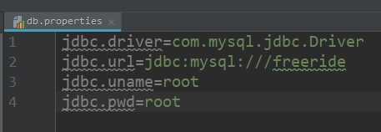
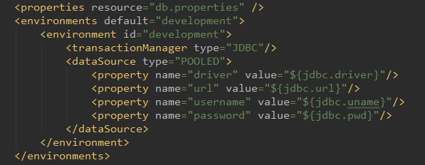
Mybatis常用配置
properties属性配置
作用：为dataSource元素配置数据
示例：
1.创建db.properties配置文件
2.通过properties标签的resouce属性引入配置文件

Slide 11
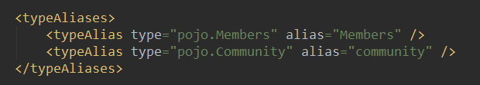

Mybatis常用配置
typeAliases属性
作用：为映射器引用的实体类配置别名
示例：
1.自定义配置别名
2.系统配置别名

Slide 12
第三部分
映射器

Slide 13
映射器详解
Select元素（查询语句）
简单查询示例：
<select id="selectAll" resultType="pojo.Members">
select * from f_members
</select>
说明：
id要保证唯一
resultType设置的是返回的数据类型，查询多条时，用List集合接收，这里设置的就是集合的泛型
带参数的查询示例：
<select id="getInfoById" parameterType="java.lang.Integer" resultType="pojo.Members">
select * from f_members where id=#{id}
</select>
说明：
parameterType设置的是传入参数的类型。
Mybatis设定每次只能传递一个参数，但是类型没有任何限制。
当需要传递多个参数时，封装成实体对象或Map集合传入，使用#{属性名}的方式取传递的参数值。
当传递的参数为单个具体数值时，#{}内的名称可以写为任意名称，但是我们推荐使用参数名。

Slide 14
映射器详解
Select元素扩展----resultMap
resultMap：
自定义返回数据类型。
示例：
<select id=“getAll" resultMap=“userMap">
select * from user
</select>
<resultMap id=" userMap " type="pojo.User">
<id property="id" column=“id" />
<result property="uname" column="username" />
<result property="pwd" column="password" />
</resultMap>
说明：
当我们的实体类的属性名和表的列名不是完全匹配的时候，使用resultMap可以自定义映射关系。
处理多表关联时使用resultMap非常方便。

Slide 15
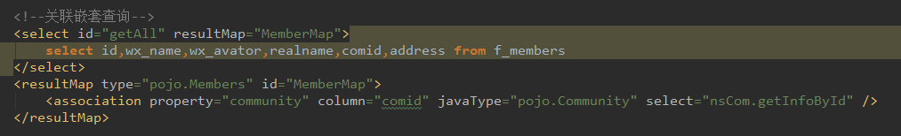
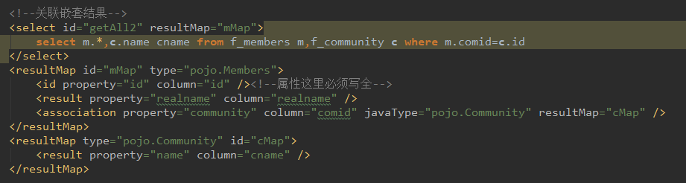
映射器详解
关联嵌套查询
关联结果查询

Slide 16
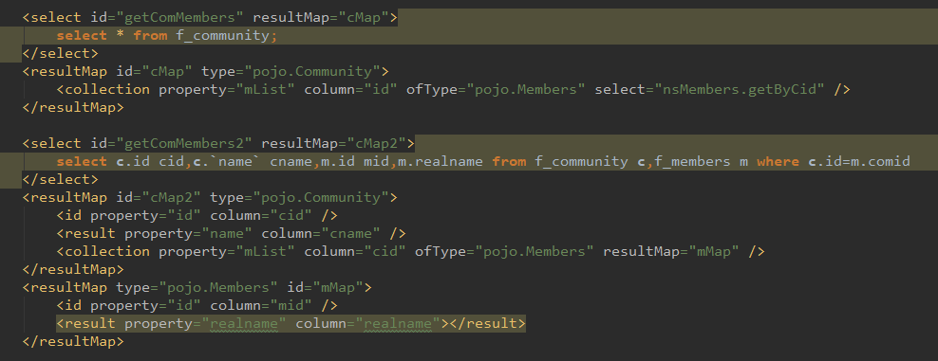
映射器详解
逆向集合查询

Slide 17
映射器详解
Insert元素（插入语句）
简单插入示例：
<insert id=“addUser" parameterType=“User" >
insert into s_inte (id, username,password,powerid)
values (#{id}, #{username}, #{password}, #{powerid})
</insert>
说明：
插入语句返回类型固定为Integer类型，表示插入成功的条数。无需自己指定。
返回id插入示例：
<insert id=“addUser“ keyProperty="id" useGeneratedKeys="true" parameterType=“User" >
insert into s_inte (id, username,password,powerid)
values (#{id}, #{username}, #{password}, #{powerid})
</insert>
说明：
useGeneratedKeys：（ 仅 对 insert 有 用 ） 这 会 告 诉 MyBatis 使 用 JDBC 的getGeneratedKeys 方法来取出由数据内部生成的主键。默认值： false。
keyProperty： （仅对 insert有用）标记一个属性， MyBatis 会通过 getGeneratedKeys或者通过 insert 语句的 selectKey 子元素设置它的值。默认：不设置。

Slide 18
映射器详解
Update元素（修改语句）
简单修改示例：
<update id="updateUser" >
update t_user set username=#{username},password=#{password},account=#{account} where id=#{id}
</update>
Delete元素（删除语句）
简单删除示例：
<delete id="deleteUser" parameterType="int">
delete from t_user where id=#{id}
</delete>

Slide 19
第四部分
动态SQL

Slide 20
动态SQL
条件分支语句
Mybatis中的条件分支语句支持if语句、choose语句、when语句和otherwise语句，使用方式和jstl中一致。
Where元素
Where元素包裹查询条件后不确定的元素，使用where后1=1的写法就可以省略了。
Set元素
Set元素包裹修改语句后的不确定条件，使用后无需判断是否还要追加逗号

Slide 21
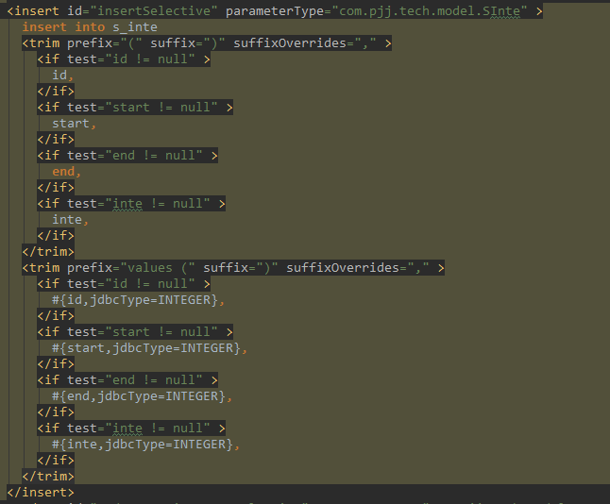
动态SQL
Trim标签
说明：trim标签是一个格式化标签，有四个常用属性：
prefix：前缀
suffix：后缀
suffixOverrides：去掉最后一个给定的标记
prefixoverride：去掉第一个给定的标记
举例：
当查询语句后面追加多个不确定条件时，具体的哪个条件会是第一个我们无法确定，这时候可以使用prefixoverride=“and|or”来去除第一个出现的and或or字段。
当添加语句不确定添加多少个列时，会出现多个逗号，可以使用suffixOverrides=“，”去除最后一个出现的逗号

Slide 22
感谢观看

